Slide 1
variables and constants

Slide 2
Hello World 분석하기
Hello World에 대해서
처음부터 Hello World 프로그램에 들어간 모든 소스코드를 이해할 수는 없습니다.
반복적인 학습을 통해 모든 소스코드의 내용을 이해할 수 있도록 합니다.
#include <stdio.h>
int main(void) { printf("Hello World!");
return 0;
}

Slide 3




변수와 상수
라이브러리 불러오기
C/C++에서는 #include 명령어를 이용해 다양한 라이브러리를 불러올 수 있습니다.
집을 지으려면 망치와 같은 도구가 필요하듯이 stdio.h는 여러 기본적인 기능을 담고 있습니다.
int main(void) { printf("Hello World!");
return 0;
}

Slide 4

변수와 상수
메인 함수
C/C++에서는 다양한 함수가 사용될 수 있으나 프로그램은 항상 메인(main) 함수로부터 시작됩니다.
함수는 반환 값(Return Value)이 없을 수도 있으나 메인 함수에서는 항상 0을 반환하는 것이 일반적입니다.
#include <stdio.h> int (void) {
printf("Hello World!");
return 0;
}

Slide 5

변수와 상수
기본적인 출력 함수
C/C++에서 사용자에게 특정한 문자들을 출력하기 위해서 printf() 함수를 사용합니다.
printf()는 stdio.h 헤더 파일에 포함되어 있습니다.
#include <stdio.h>
int main(void) {
("Hello World!");
return 0;
}

Slide 6
변수와 상수
세미콜론
1) C언어에서는 하나의 명령어가 끝났음을 알리기 위해 세미콜론(;)을 붙입니다.
#include <stdio.h>
int main(void)
{
printf("Hello World!");
return 0;
}

Slide 7
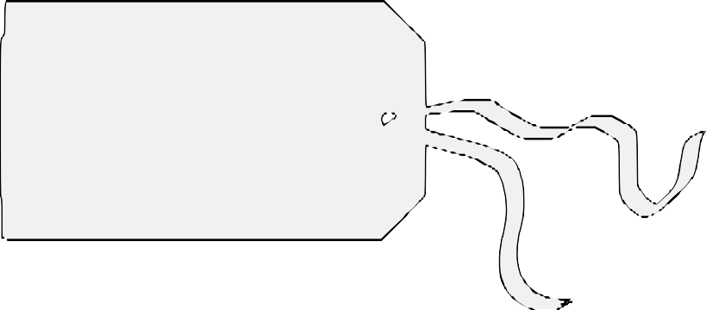
변수와 상수
변수와 상수의 개념
변수(Variable)는 변할 수 있는 데이터입니다.
상수(Constant)는 변하지 않는 데이터입니다.
“이름”
이름표(Name Tag)

Slide 8
변수와 상수
변수의 선언
변수를 선언할 때는 자료형과 변수명을 입력합니다. 원하는 경우 초기값을 적용할 수 있습니다.
가장 많이 사용되는 변수는 정수형(Integer) 변수입니다.
int a;
int a = 7;

Slide 9
변수와 상수
기본 출력
1) stdio.h 헤더 파일에 선언된 printf()를 이용해서 기본적인 정수 데이터를 출력합니다.
#include <stdio.h>
int main(void) {
int a = 7;
printf("The number is %d.\n", a);
return 0;
}

Slide 10
변수와 상수
변수의 초기화와 쓰레기 값
초기화 되지 않은 변수는 쓰레기 값이 들어갑니다.
Visual Studio는 기본적으로 초기화 되지 않은 변수를 감지하고 오류를 출력합니다.
#include <stdio.h> int main(void) {
int a;
printf("The number is %d.\n", a);
return 0;
}

Slide 11
변수와 상수
변수의 초기화와 쓰레기 값
정적 변수로 선언된 것은 기본적으로 0으로 값이 초기화 됩니다.
정적 변수가 아닌 수를 0으로 초기화 하려면 값을 일일이 넣어주어야 합니다.
#include <stdio.h>
int a;
int main(void) {
printf("The number is %d.\n", a);
return 0;
}

Slide 12
변수와 상수
int
일반적인 정수형을 표현할 때 사용합니다. (억 단위)
기본적인 자료형
long long
숫자가 긴 정수형을 표현할 때 사용합니다.
double
일반적인 실수형을 표현할 때 사용합니다.
string
문자열을 표현할 때 사용합니다.
bool
참/거짓을 표현할 때 사용합니다.
char
한 문자를 표현할 때 사용합니다.

Slide 13
변수와 상수
예약어와 식별자
식별자(Identifier)란 변수나 함수 등의 고유한 이름을 지정할 때 사용합니다.
이 때 C언어 문법으로 정해진 예약어는 식별자로 사용할 수 없습니다.
string
for
void
bool
if
while
char
return
double

Slide 14
변수와 상수
정수의 표현 방법
컴퓨터가 정수(Integer)를 처리하는 방법을 이해합니다.
컴퓨터는 내부적으로 2진수로 숫자를 표현합니다.
9는 다음과 같이 나타냅니다.
0 | 0 | 0 | 0 | 1 | 0 | 0 | 1
부호 | 64 | 32 | 16 | 8 | 4 | 2 | 1

Slide 15
변수와 상수
정수의 표현 방법
-9는 어떻게 표현할까요?
부호 절대값 방식은 다음과 같습니다.
1 | 0 | 0 | 0 | 1 | 0 | 0 | 1
부호 | 64 | 32 | 16 | 8 | 4 | 2 | 1

Slide 16
변수와 상수
정수의 표현 방법
부호 절댓값 방식은 다양한 값의 연산을 수행하기 적합하지 않습니다.
따라서 2의 보수를 사용합니다.
2의 보수 = 1의 보수 + 1
1 | 1 | 1 | 1 | 0 | 1 | 1 | 1
부호 | 64 | 32 | 16 | 8 | 4 | 2 | 1

Slide 17
변수와 상수
정수의 표현 방법
2의 보수를 이용하면 덧셈 연산만을 이용해서 양수와 음수를 연산할 수 있습니다.
이 때 올림 수가 발생하면 무시합니다.
0 | 0 | 0 | 0 | 1 | 0 | 0 | 1
+
1 | 1 | 1 | 1 | 0 | 1 | 1 | 1
0 | 0 | 0 | 0 | 0 | 0 | 0 | 0

Slide 18
변수와 상수
실수의 표현 방법
일반적으로 컴퓨터는 오차 없이 정확히 실수를 표현할 수 없습니다.
따라서 넓은 범위의 실수를 표현하는 방식을 사용합니다.

Slide 19
변수와 상수
실수의 표현 방법
1) 컴퓨터는 실수를 표현할 때 부호, 지수, 유효숫자를 이용합니다.
−1 ^{s} ∗ M ∗ 2^{𝐸}
0 | 0 | … | 0 | 0 | 0 | … | 0
부호 | 지수 |  |  | 유효숫자

Slide 20
배운 내용 정리하기
변수와 상수
변수는 변할 수 있는 데이터, 상수는 변할 수 없는 데이터입니다.
컴퓨터가 정수를 표현할 때는 2의 보수 방식을 이용합니다.

